Slide 1





Thứ … ngày … tháng … năm …
(Tiết 2)
Notes:
Thiết kế: Hương Thảo – Zalo 0972.115.126. Các nick khác đều là giả mạo, ăn cắp chất xám

Slide 2




Slide 3




Notes:
Thiết kế: Hương Thảo – Zalo 0972.115.126. Các nick khác đều là giả mạo, ăn cắp chất xám

Slide 4





Kết quả của phép tính 40 000 + 20 000 là:
50 000
80 000
60 000
70 000

Slide 5
Đặt tính rồi tính: 20,2 x 3,6 = ?
70,72
62,62
71,72
72,72

Slide 6
Tính nhẩm 1,2 x 0,5 = ?
0,5
0,8
0,6
0,7

Slide 7


Slide 8

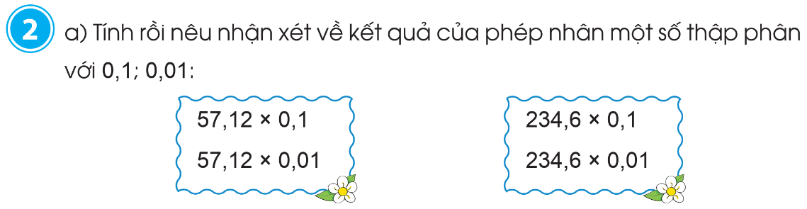
57,12 × 0,1 = 5,712
234,6 × 0,1 = 23,46
57,12 × 0,01 = 0,5712
234,6 × 0,01 = 2,346

Slide 9
b) Thảo luận về nhận xét sau và lấy ví dụ:
Nhận xét: Khi nhân một số thập phân với 0,1; 0,01; 0,001;... ta chỉ việc chuyển dấu phẩy của số đó lần lượt sang bên trái một, hai, ba,... chữ số.
Ví dụ: 8 × 0,1 = 0,8
8 × 0,01 = 0,08
8 × 0,001 = 0,008

Slide 10

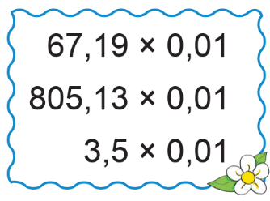
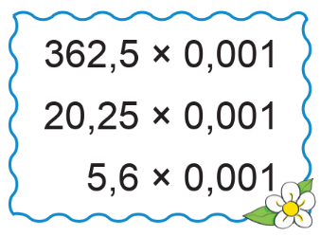
c, Tính nhẩm
= 57,98
= 0,6719
= 3,87
= 8,0513
= 0,67
= 0,035
= 0,3625
= 0,2025
= 0,0056

Slide 11

Bài giải:
Con cá trưởng thành đó dài số xăng-ti-mét là:
0,25 × 7,6 = 1,9 (cm)
Đáp số: 1,9 cm

Slide 12

a) Nền nhà hai căn phòng đều có dạng hình chữ nhật. Căn thứ nhất có chiều dài 8,4 m, chiều rộng 5,2 m. Căn thứ hai có chiều dài 4,8 m, chiều rộng 3,7 m. Tính diện tích nền nhà mỗi căn phòng.
b) Hãy ước lượng các kích thước nền nhà một căn phòng có dạng hình chữ nhật theo đơn vị mét và tính diện tích nền căn phòng đó.
Bài giải:
a) Diện tích căn phòng thứ nhất là:
8,4 × 5,2 = 43,68 (m2)
Diện tích căn phòng thứ hai là:
4,8 × 3,7 = 17,76 (m2)

Slide 13



Về nhà: Em hãy tìm tình huống thực tế liên quan đến phép nhân một số thập phân với một số thập phân đã học, đặt ra bài toán cho mỗi tình huống đó. Hôm sau chia sẻ với các bạn.
Notes:
Bấm em bé để quay lại

Slide 14


Giáo viên điền vào đây
Giáo viên điền vào đây
Giáo viên điền vào đây
Giáo viên điền vào đây

Slide 15

Notes:
Thiết kế: Hương Thảo – Zalo 0972.115.126. Các nick khác đều là giả mạo, ăn cắp chất xám

Slide 16


Chân thành cảm Quý Thầy Cô đã yêu thích, tin tưởng và ủng hộ Hương Thảo – Zalo 0972115126!
Mong rằng tài liệu này sẽ giúp Quý Thầy Cô gặt hái được nhiều thành công trong sự nghiệp trồng người.
Để biết thêm nhiều tài nguyên hay các bạn hãy truy cập Facebook: https://www.facebook.com/huongthaoGADT

